Slide 1
FOSSology & SPDX

Slide 2
FOSSology hoạt động như thế nào?
Tải lên mã nguồn
Tải lên tệp nén mã nguồn (*.zip, *.tar.gz, etc)
Thuật toán quét
Thuật toán quét đoạn văn bản để đưa ra giấy phép, bản quyền, ECC,… phù hợp
Xem xét kết quả quét
Xem xét kết quả quét để tìm kiếm các giấy phép sai
Xem xét các kết quả quét khác (bản quyền, ECC)
Tạo báo cáo
Kết quả của “clearing”
Báo cáo SPDX
Tạo thông báo hoặc tập tin readme
Debian-copyrights
Chuyển báo cáo cho khách hàng
Notes:
Memo

Slide 3
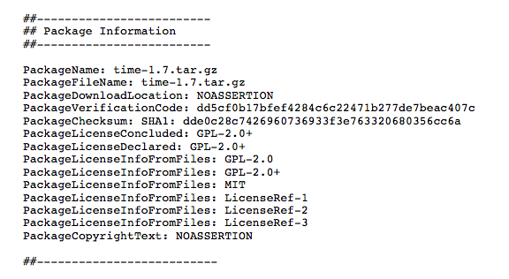
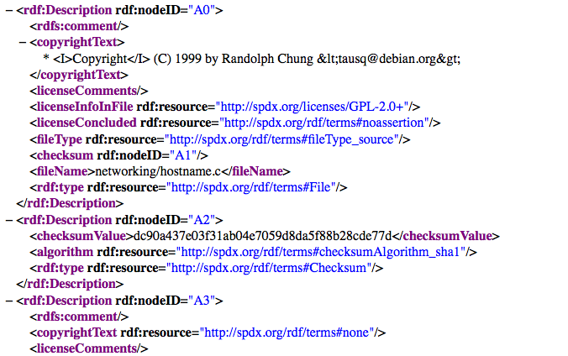
Các định dạng SPDX được hỗ trợ
Tag:value
Công cụ RDF/XML

Slide 4
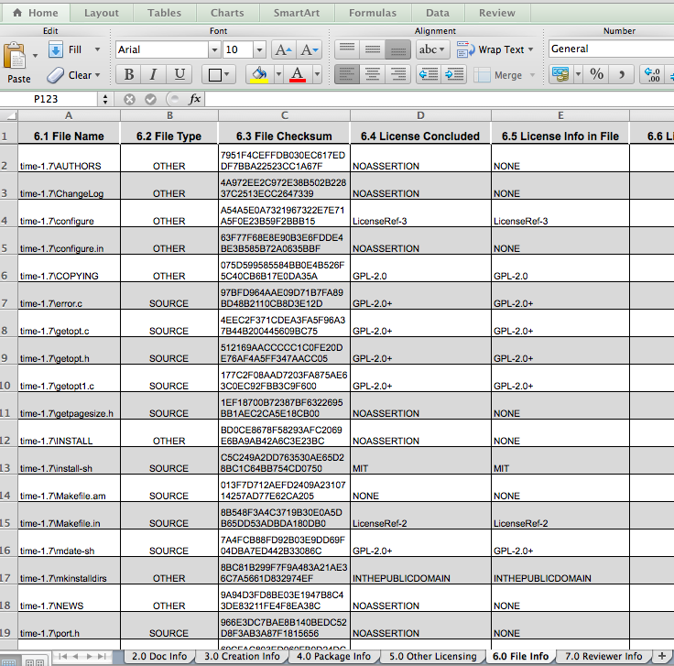
… và có thể chuyển đổi sang bảng tính
Tag:value
Công cụ RDF/XML
Bảng tính

Slide 5
Các thành phần của tài liệu SPDX
Nội dung tài liệu SPDX v2.1:
Thông tin tạo tài liêu
Package Information
Thông tin gói
Other Licensing Information
Thông tin tệp
Other Licensing Information
Thông tin trích dẫn
Other Licensing Information
Các thông tin giấy phép khác
Other Licensing Information
Các mối quan hệ
Other Licensing Information
Chú thích

Slide 6
Các trường thông tin bắt buộc
Với mỗi tài liệu
File Information (Thông tin tập tin)
4.1 File Name (Tên tập tin)
4.2 File SPDX Identifier (Tập tin định danh SPDX)
4.4 File Checksum (Mã Checksum tập tin)
4.5 Concluded License (Giấy phép quết định)
4.6 License Information in File (Thông tin giấy phép của tập tin)
4.8 Copyright Text (Văn bản bản quyền )
Document Creation Information
(Thông tin tạo tài liệu)
2.1 SPDX Version (Phiên bản SPDX)
2.2 Data License (Dữ liệu Giấy Phép)
2.3 SPDX Identifier (Định danh SPDX)
2.4 Document Name (Tên Tài Liệu)
2.5 SPDX Document Namespace (Không gian tên tài liệu SPDX)
2.8 Creater (Người tạo)
2.9 Created (Tạo)
Với mỗi gói trong tài liệu
Package Information (Thông tin gói)
3.1 Package Name (Tên gói)
3.2 Package SPDX Identifier (Gói định danh SPDX)
3.7 Package Download Location (Địa chỉ gói tải xuống)
3.9 Package Verification Code (Mã xác nhận gói)
3.13 Concluded License (Giấy phép quyết định)
3.14 All Licenses Information from Files (Tất cả thông tin giấy phép từ các tập tin)
3.15 Declared License (Giấy phép khai báo)
3.17 Copyright Text (Văn bản bản quyền)
Với mỗi tệp trong từng gói
Notes:
The SPEC is just over 100 pages, but not all the fields are needed and relevant.
72 use cases identified for SPDX 2.0 – many requiring fields that really or only applicable to that use case
here are required fields – if look at, it’s what you’d want to know...
(walk through this)

Slide 7
Thông tin tạo tài liệu
Bắt buộc | Thêm | Tên trường | Đầu ra của FOSSology
✓ | 1.0 | 2.1 Phiên bản SPDX | Phiên bản nào của SPDX?
✓ | 1.0 | 2.2 Dữ liệu giấy phép | Dữ liệu trong tài liệu: CC0-1.0
✓ | 2.0 | 2.3 Định danh SPDX | Đưa ra kết quả
✓ | 2.0 | 2.4 Tên tài liệu | Lấy từ dữ liệu tải lên
✓ | 2.0 | 2.5 Không gian tên tài liệu SPDX | Đưa ra kết quả
 | 2.0 | 2.6 Tài liệu tham khảo | Đưa ra kết quả
 | 1.2 | 2.7 Danh sách phiên bản giấy phép | Khi tài liệu được tạo
Notes:
This is section 2 of the Specification

Slide 8
Thông tin tạo tài liệu (tiếp)
Bắt buộc | Thêm | Tên trường | Đầu ra của FOSSology
✓ | 1.0 | 2.8 Người tạo | Công cụ (id, phiên bản, thời gian) ⇒ Phiên bản của FOSSology Có thể muốn thêm người đã quét (từ id người dùng)
✓ | 1.0 | 2.9 Tạo | Thời gian tạo tập tin
 | 1.0 | 2.10 Nhận xét của người tạo
 | 1.1 | 2.11 Tài liệu nhận xét

Slide 9
Thông tin gói
Bắt buộc | Thêm | Tên trường | Đầu ra của FOSSology
✓ | 1.0 | 3.1 Tên gói | Từ thông tin tải lên
✓ | 2.0 | 3.2 Gói định danh SPDX | Đưa ra kết quả
 | 1.0 | 3.3 Phiên bản của gói | Từ thông tin tải lên
 | 1.0 | 3.4 Tên tập tin gói | Tên gói thực tế
 | 1.0 | 3.5 Nhà cung cấp gói
 | 1.0 | 3.6 Người khởi tạo gói
✓ | 1.0 | 3.7 Địa chỉ gói tải xuống | Từ thông tin tải lên
 | 2.1 | 3.8 Tập tin đã phân tích | “Có”

Slide 10
Thông tin gói (tiếp)
Bắt buộc | Thêm | Tên trường | Đầu ra của FOSSology
✓ | 1.0 | 3.9 Mã xác nhận gói | Đưa ra kết quả
 | 1.0 | 3.10 Package Checksum | Đưa ra kết quả
 | 1.2 | 3.11 Trang chủ của gói
 | 1.0 | 3.12 Thông tin mã nguồn
✓ | 1.0 | 3.13 Giấy phép quyết định | Từ dữ liệu được lọc
✓ | 1.0 | 3.14 Tất cả thông tin giấy phép từ gói | Từ dữ liệu được quét
✓ | 1.0 | 3.15 Giấy phép khai báo | Từ dữ liệu được quét
 | 1.0 | 3.16 Nhận xét về giấy phép
Notes:
Section 2 of the Specification

Slide 11
Thông tin gói (tiếp)
Bắt buộc | Thêm | Tên trường | Đầu ra của FOSSology
✓ | 1.0 | 3.17 Văn bản bản quyền | Từ dữ liệu được quét
 | 1.0 | 3.18 Mô tả tóm tắt của gói
 | 1.0 | 3.11 Mô tả chi tiết của gói
 | 2.0 | 3.12 Nhận xét về gói
 | 2.1 | 3.13 Tài liệu tham khảo ngoài
 | 2.1 | 3.14 Nhận xét tham khảo bên ngoài
Notes:
Section 2 of the Specification

Slide 12
Thông tin tập tin
Bắt buộc | Thêm | Tên trường | Đầu ra của FOSSology
✓ | 1.0 | 4.1 Tên tập tin | Tên tập tin là gì?
✓ | 2.0 | 4.2 Tập tin định danh SPDX | Đưa ra kết quả
 | 1.0 | 4.3 Định dạng tập tin | Mã nguồn, nhị phân, ...
✓ | 1.0 | 4.4 Kiểm tra tập tin | SHA1
✓ | 1.0 | 4.5 Giấy phép quyết định | Quyết định bởi FOOSology
✓ | 1.0 | 4.6 Thông tin giấy phép trong tập tin | Phát hiện bằng việc quét tập tin
 | 1.0 | 4.7 Nhận xét về giấy phép
✓ | 1.0 | 4.8 Văn bản bản quyền | Phát hiện bằng việc quét tập tin
Notes:
File Types: source, binary, archive,application,audio,image,text,video,documentation,spdx

Slide 13
Thông tin tập tin (tiếp)
Bắt buộc | Thêm | Tên trường | Đầu ra của FOSSology
 | 1.0 | 4.9 Tên của dự án cũ | Không được sử dụng
 | 1.0 | 4.10 Trang của chủ dự án cũ | Không được sử dụng
 | 1.0 | 4.11 URI của dự án cũ | Không được sử dụng
 | 1.1 | 4.12 Nhận xét tập tin
 | 1.2 | 4.13 Thông báo tập tin | Nếu tìm thấy thông báo trong tập tin
 | 1.2 | 4.14 Người đóng góp tập tin | Nếu có thông tin người đóng góp trong tập tin
 | 1.2 | 4.15 Tập tin phụ thuộc | Không được sử dụng
Notes:
Section 2 of the Specification

Slide 14
Thông tin cấp phép khác (Optional*)
Bắt buộc | Thêm | Tên trường | Đầu ra của FOSSology
✓ | 1.0 | 6.1 Giấy phép định danh | Một ID duy nhất
✓ | 1.0 | 6.2 Văn bản trích dẫn | Văn bản được tìm thấy khi quét
 | 1.1 | 6.3 Tên giấy phép | Tên chính thức
 | 1.1 | 6.4 Giấy phép tham khảo chéo | Văn bản được tìm thấy khi quét
 | 1.1 | 6.5 Giấy phép nhận xét
* GHI CHÚ:
Chỉ ra cách xác định một giấy phép không có trong danh sách giấy phép SPDX.
SPDX đảm bảo chính xác ~90% với các giấy phép tối giản – Không đầy đủ.
Mặc dù có rất nhiều giấy phép trong thực tế nhưng chỉ một số ít có trong hầu hết các dự án.
Notes:
Black Duck identifies >2000 licenses in use , however ~20 licenses responsible for nearly all licensed open source projects
http://www.blackducksoftware.com/oss/licenses#top20
and, OSI currently recognizes 69 licenses as “open source”
http://www.opensource.org/licenses

Slide 15
Credits:
© 2016-2018 Linux Foundation, Parts Copyrights Siemens AG
CC-BY-SA 4.0 https://creativecommons.org/licenses/by-sa/4.0/
Dự án https://www.spdx.org
Danh sách giấy phép https://www.spdx.org/licenses
Nguồn công cụ
https://github.com/spdx
Notes:
Translated by HieuPV (hieu.phamvan@toshiba-tsdv.com)
Notes

